Slide 1
Estruturas de Dados com Jogos
Capítulo 6
Listas Cadastrais

Slide 2
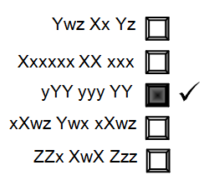
Seus Objetivos neste Capítulo
Entender o que é e para que serve uma estrutura do tipo Lista Cadastral;
Desenvolver habilidade para manipular Listas Cadastrais através de seus operadores primitivos;
Ganhar experiência na elaboração de algoritmos sobre listas encadeadas, implementando Listas Cadastrais como listas encadeadas ordenadas, listas não ordenadas, listas circulares, listas com elementos repetidos e outras variações;
Iniciar o desenvolvimento do seu jogo referente ao Desafio 3.

Slide 3
Atualizando um Cadastro de Funcionários
 | Se o funcionário de nome Moacir deve ser desligado da empresa: Procuramos a pastinha do Moacir; e Retiramos, especificamente, a pastinha que guarda os dados do Moacir - esteja ela onde estiver.
iStockPhoto

Slide 4
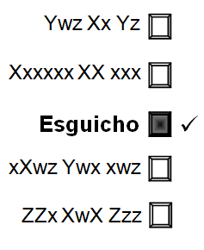
Atualizando uma Lista de Compras
 | Se queremos retirar o item Esguicho da Lista: Procuramos na Lista o item cujo valor é Esguicho; Retiramos da Lista, especificamente, o item cujo valor é Esguicho - esteja esse item no começo, no meio ou no final da Lista.

Slide 5
O Que É uma Lista Cadastral?
Definição: Lista Cadastral
Em uma estrutura de armazenamento denominada Lista Cadastral, a inserção, a retirada, e o acesso aos elementos do conjunto ocorrem em função do valor dos elementos, e não em função da posição dos elementos no conjunto.
Lista Cadastral, Cadastro ou Lista?
Os três termos podem ser utilizados. Mas não confunda a estrutura de armazenamento Lista Cadastral com as Listas Encadeadas - técnica de alocação encadeada de memória.

Slide 6
Operações de uma Lista Cadastral
EstáNaLista (L, X)
Insere (L, X, Ok)
Retira(L, X, Ok)
Vazia(L)
Cheia(L)
Cria(L)
PegaOPrimeiro(L, X, TemElemento)
PegaOPróximo(L, X, TemElemento)

Slide 7
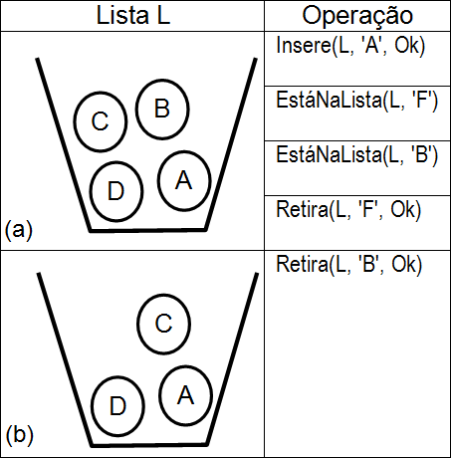
Operações Insere, Retira e EstáNaLista

Slide 8
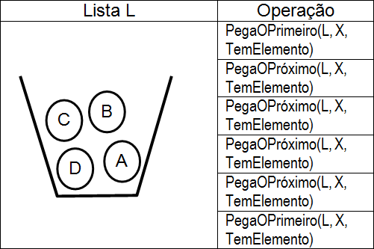
Operações PegaOPrimeiro e PegaOPróximo

Slide 9
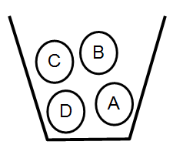
Exercício 6.1 Imprimir Todos os Elementos de uma Lista
ImprimeTodos (parâmetro por referência L do tipo Lista);
/* Imprime todos os valores armazenados na Lista L */

Slide 10
ImprimeTodos (parâmetro por referência L do tipo Lista) {
/* Imprime todos os valores armazenados na Lista L */
Variável X do tipo Char;
Variável TemElemento do tipo Boolean;
PegaOPrimeiro( L, X, TemElemento ); // … se existir
Enquanto (TemElemento == Verdadeiro) Faça {
{ Imprime( X );
PegaOPróximo( L, X, TemElemento ); }
} // fim ImprimeTodos

Slide 11
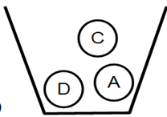
Exercícios
Exercício 6.2 Intersecção de Duas Listas
Intersecção (parâmetros por referência L1, L2, L3 do tipo Lista);
/* Recebe L1 e L2, e cria L3 contendo a intersecção entre L1 e L2. Ou seja, L3 terá todos os elementos que pertencem tanto a L1 quanto a L2 */
Exercício 6.3 Posição do Elemento no Conjunto
Inteiro PosiçãoNoConjunto (parâmetro por referência L do tipo Lista, parâmetro X do tipo char);
/* Retorna valor numérico que indica a posição de X na Listra L. Por exemplo, retorna 1 se X for o primeiro elemento da Lista, e 0 se X não estiver em L */
Exercício 6.4 Estão em L2 e Não Estão em L1
EmL2MasNãoEmL1 (parâmetros por referência L1, L2, L3 do tipo Lista)
/* Recebe L1 e L2, e cria L3 contendo todos os elementos que estão em L2 mas que não estão em L1 */

Slide 12
Intersecção (parâmetros por referência L1, L2, L3 do tipo Lista) {
/* Recebe L1 e L2, e cria L3 contendo a intersecção entre L1 e L2. Ou seja, L3 terá todos os elementos que pertencem a L1 e também a L2 */
Variável X do tipo Char;
Variável TemElemento do tipo Boolean;
Variável Ok do tipo Boolean;
Cria(L3); // cria a Lista L3, vazia
/* para cada elemento de L1, verifica se está também em L2; se estiver, insere em L3 */
PegaOPrimeiro( L1, X, TemElemento ); // pega o primeiro de L1
Enquanto (TemElemento == Verdadeiro) Faça {
Se (EstaNaLista(L2, X)==Verdadeiro) // Elemento X de L1 está também em L2?
Então Insere (L3, X, Ok); // Se estiver, insere X em L3
PegaOPróximo( L1, X, TemElemento ); } // pega o próximo de L1
} // fim Intersecção

Slide 13
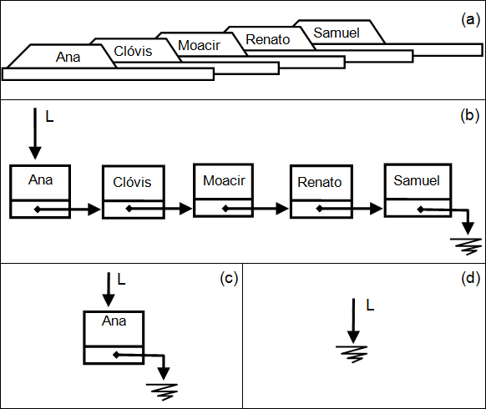
Lista Cadastral Sem Elementos Repetidos como uma Lista Encadeada Ordenada

Slide 14
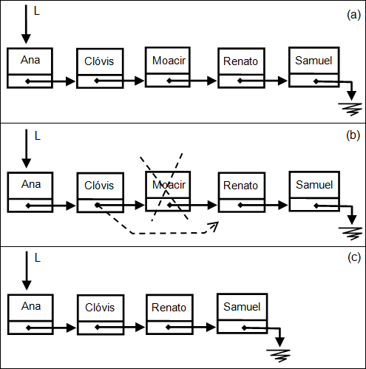
Retira Elemento

Slide 15
Algoritmo Retira Elemento - Primeira Versão:
Passo 1: Procuramos na Lista L o Nó que contém o valor X - sendo X o elemento a ser removido;
Passo 2: Eliminamos da Lista L o Nó que guarda o valor X.

Slide 16
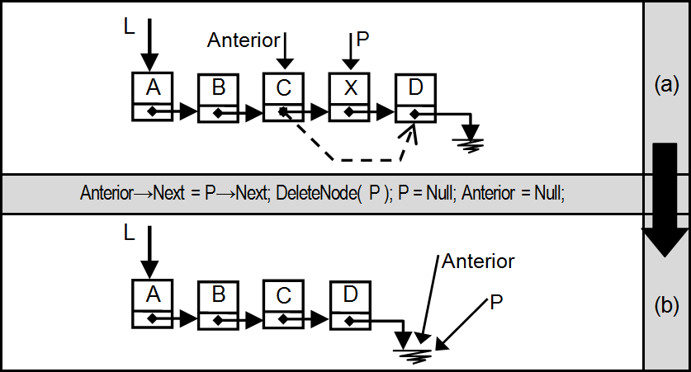
Caso 1: X no Meio da Lista
Retira Elemento

Slide 17
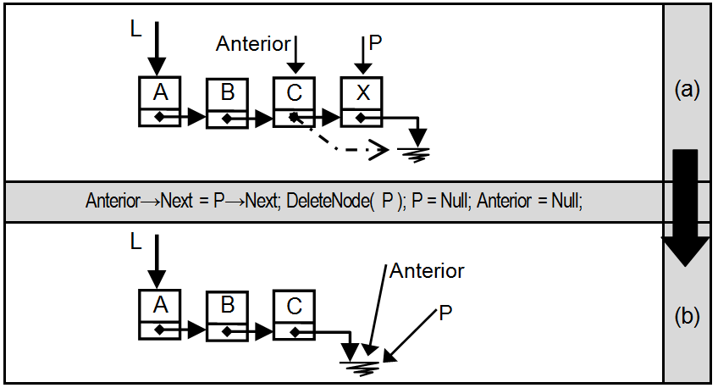
Caso 1': X no Final da Lista
Retira Elemento

Slide 18
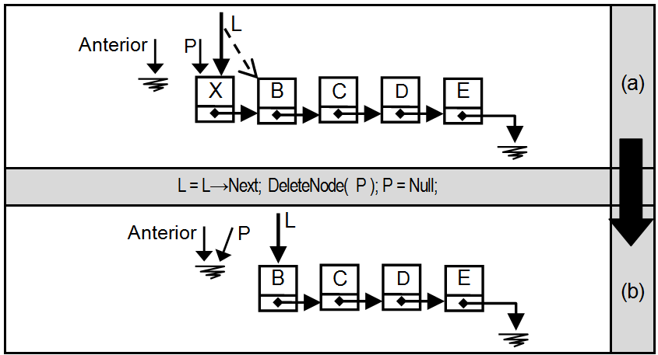
Caso 2: X no Inicio da Lista
Retira Elemento

Slide 19
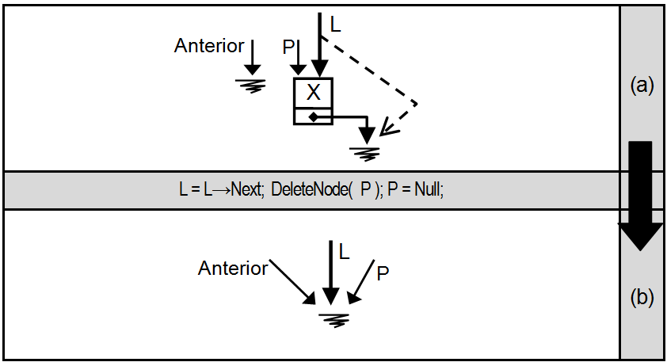
Caso 2': X como Único Elemento da Lista
Retira Elemento

Slide 20
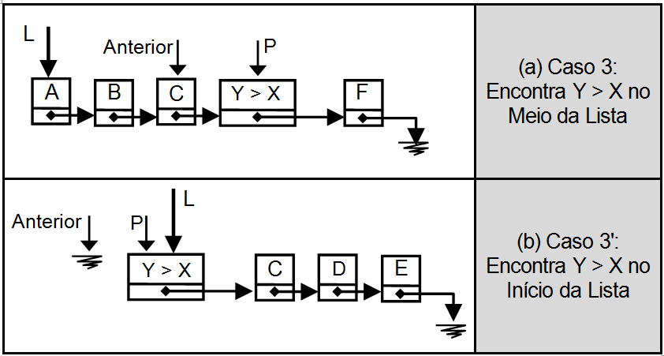
Casos 3 e 3': Encontra Y > X no Meio da Lista e Encontra Y > X no Início da Lista
Retira Elemento

Slide 21
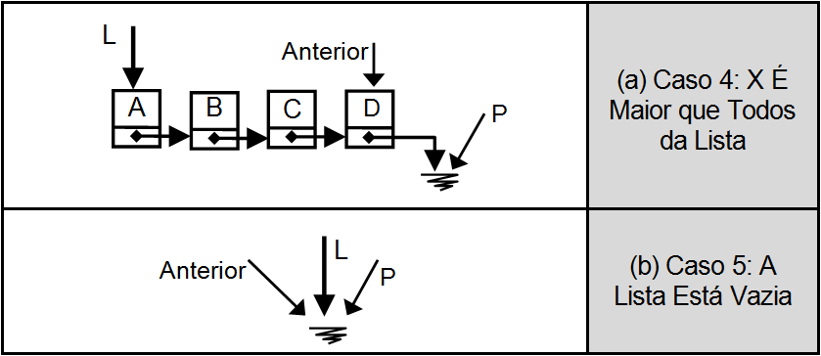
Caso 4: X Maior que Todos da Lista e Caso 5: Lista vazia
Retira Elemento

Slide 22
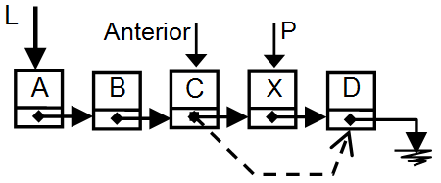
Retira Elemento – Segunda Versão:
Passo 1: Definir variáveis temporárias P e Anterior. Anterior começa em Null, P começa em L. Avança Anterior e P até que P chegue ao Nó que contém X, ou a um Nó que contém um valor Y > X, ou ao final da Lista (Null). Anterior avança sempre uma posição atrás de P.
Passo 2: Com base na posição de Anterior e P, e com base no valor armazenado no Nó apontado por P (caso P for diferente de Null), identificar o caso (Caso 1, Caso 1', Caso 2, Caso 2', Caso 3, Caso 3', Caso 4 ou Caso 5) e executar as ações necessárias.

Slide 23
Exercício 6.5 Retira Elemento de Lista Cadastral Implementada como Lista Encadeada Ordenada
Retira (parâmetro por referência L do tipo Lista, parâmetro X do tipo Char, parâmetro por referência Ok do tipo Boolean);
/* Caso X for encontrado na Lista L, retira X da Lista e Ok retorna Verdadeiro. Se X não estiver na Lista L, não retira nenhum elemento, e Ok retorna o valor Falso */

Slide 24
Retira (parâmetro por referência L do tipo Lista, parâmetro X do tipo Char, parâmetro por referência Ok do tipo Boolean) {
Variáveis P, Anterior do tipo NodePtr; // Tipo NodePtr = ponteiro para Nó
Variável AchouX do tipo Boolean;
ProcuraX (L, X, P, Anterior, AchouX); /* ProcuraX: executa o passo 1 */
/* Passo 2: se encontrou X, remover da Lista o Nó que contém X */
Se (AchouX == Verdadeiro) // se X foi encontrado na Lista
Então { Se (P != L) // se X não estiver no primeiro Nó da Lista
Então { Anterior→Next = P→Next; // Casos 1 ou 1': X no meio ou no último
DeleteNode( P ); // Nó da Lista L - veja o Quadro 6.14 e
P = Null; // o Quadro 6.15
Anterior = Null }
Senão { L = L→Next; // Casos 2 ou 2': X no primeiro Nó da Lista
DeleteNode( P ); // veja os Quadros 6.16 e 6.17
P = Null }
Ok = Verdadeiro;
}
Senão Ok = Falso; // X não foi encontrado - casos 3, 3', 4 ou 5; não retira elemento
} // fim Retira

Slide 25
ProcuraX (parâmetros por referência L do tipo Lista, parâmetro por referência X do tipo Char, parâmetros por referência P, Anterior do tipo NodePtr, parâmetro por referência AchouX do tipo Boolean) {
P = L; // P começa em L
Anterior = Null; // Anterior começa em Null
/* avança P e Anterior até encontrar X, ou Y > X, ou Null... Anterior corre atrás de P */
Enquanto ((P != Null) E (P→Info < X)) Faça
{ Anterior = P;
P = P→Next; }
Se ( (P != Null) E (P→Info == X) )
Então AchouX = Verdadeiro;
Senão AchouX = Falso;
} // fim ProcuraX

Slide 26
Exercícios
Exercício 6.6 Insere Elemento
Insere (parâmetro por referência L do tipo Lista, parâmetro X do tipo Char, parâmetro por referência Ok do tipo Boolean);
/* Caso o valor X já não estiver na Lista L, insere X e Ok retorna Verdadeiro. Se X já estiver na Lista L, não insere nenhum elemento, e Ok retorna o valor Falso */
Exercício 6.7 Está na Lista?
Boolean EstáNáLista (parâmetro por referência L do tipo Lista, parâmetro X do tipo Char);
/* Se X for encontrado na Lista , retorna Verdadeiro; Falso caso contrário */
Exercício 6.8, 6.9, 6.10 Operações Cria, Vazia e Cheia

Slide 27
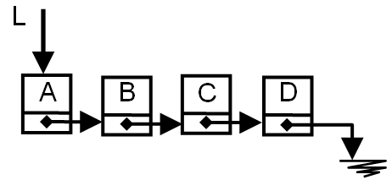
Operações para Percorrer a Lista – Como Implementar?
PegaOPrimeiro (L, X, TemElemento)
PegaOPróximo (L, X, TemElemento)

Slide 28
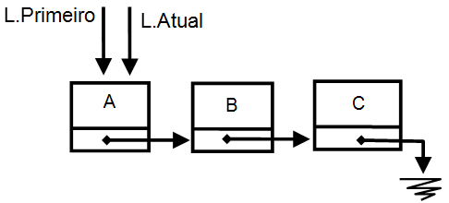
Operação
PegaOPrimeiro (L, X, TemElemento)
Resultado
TemElemento: Verdadeiro | X: A

Slide 29
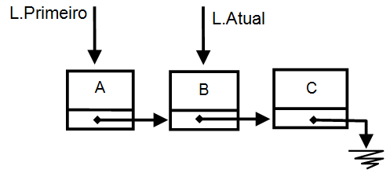
Operação
PegaOProximo (L, X, TemElemento)
Resultado
TemElemento: Verdadeiro | X: B

Slide 30
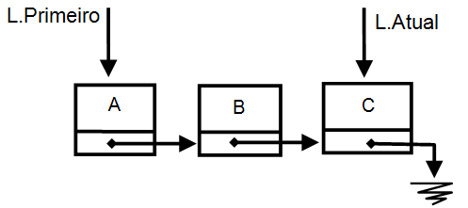
Operação
PegaOProximo (L, X, TemElemento)
Resultado
TemElemento: Verdadeiro | X: C

Slide 31
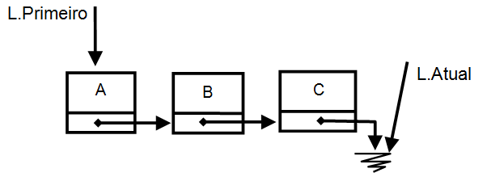
Operação
PegaOProximo (L, X, TemElemento)
Resultado
TemElemento: Falso | X: ?

Slide 32
Exercícios
Exercício 6.11 Pega o Primeiro
PegaOPrimeiro (parâmetro por referência L do tipo Lista, parâmetro por referência X do tipo Char, parâmetro por referência TemElemento do tipo Boolean);
/* Caso a lista estiver vazia, TemElemento retorna o valor Falso. Caso a lista não estiver vazia, TemElemento retornará Verdadeiro, e o valor do primeiro elemento da Lista retornará no parâmetro X */
Exercício 6.12 Pega o Próximo
PegaOPróximo (parâmetro por referência L do tipo Lista, parâmetro por referência X do tipo Char, parâmetro por referência TemElemento do tipo Boolean);
/* Caso a lista não estiver vazia, e caso houver um próximo elemento em relação à última chamada de PegaOPrimeiro ou PegaOProximo, TemElemento retornará Verdadeiro, e o valor do próximo elemento retornará no parâmetro X. Caso a lista estiver vazia, ou caso não houver um próximo elemento em relação à última chamada, o parâmetroTemElemento retornará o valor Falso */
Exercício 6.13 Revisar os Exercícios 6.5 a 6.10, implementando uma Lista com Dois Ponteiros.

Slide 33
Exercício 6.11 Pega o Primeiro
PegaOPrimeiro (parâmetro por referência L do tipo Lista, parâmetro por referência X do tipo Char, parâmetro por referência TemElemento do tipo Boolean) {
L.Atual = L.Primeiro; // L.Atual passa a apontar para onde aponta L.Primeiro
Se (L.Atual != Null) // verifica se existe um primeiro elemento.... se existir,
Então { TemElemento = Verdadeiro; // ... TemElemento retornará Verdadeiro
X = L.Atual→Info; } //... e X retornará o valor do primeiro elemento
Senão TemElemento = Falso;
} // fim PegaOPrimeiro

Slide 34
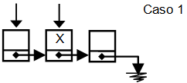
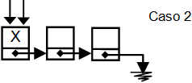
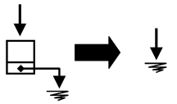
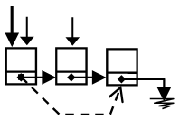
Passos Para Construir uma Boa Solução
Passo 1: Identificar Casos e Desenhar a Situação Inicial.
Passo 2: Desenho da Situação Final.
Passo 3: Algoritmo para Tratar Cada Caso, Separadamente.
Passo 4: Faça um Algoritmo Geral do Modo Mais Simples.
Passo 5: Testar Cada Caso, Alterando o Desenho Passo a Passo.
Para Tratar Caso 2:
DeleteNode(P);
L=Null;
Se Caso 1
Então [tratar Caso 1]
Senão Se Caso 2
Então [tratar Caso 2]
Senão Se Caso 3...

Slide 35
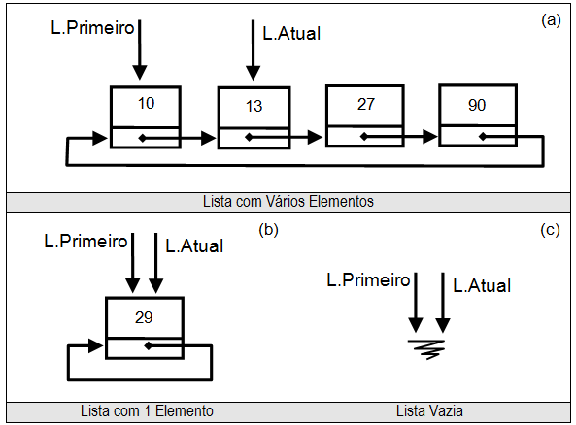
Exercício 6.14 Lista Cadastral Sem Elementos Repetidos Implementada como uma Lista Encadeada Ordenada Circular

Slide 36
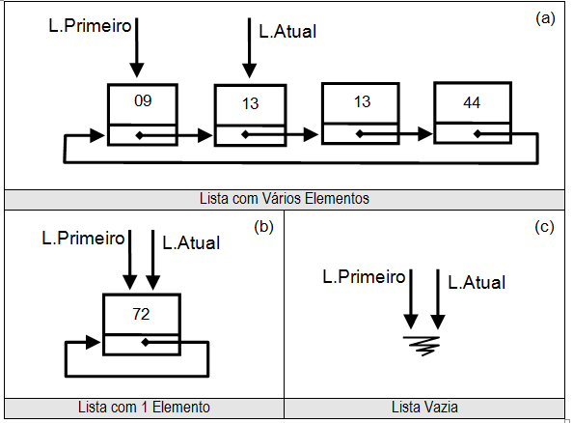
Exercício 6.16 Lista Cadastral Com Elementos Repetidos Implementada como uma Lista Encadeada Ordenada Circular

Slide 37
Exercício 6.18 Lista Cadastral Sem Elementos Repetidos, Implementada como uma Lista Encadeada Circular Não Ordenada

Slide 38
Exercícios
Exercício 6.15 Operação Destrói
Exercício 6.17 Operação RetiraTodosDeValorX de uma Lista Cadastral Com Elementos Repetidos
RetiraTodosComValorX (parâmetro por referência L do tipo Lista, parâmetro X do tipo Char, parâmetro por referência Ok do tipo Boolean);
/* Retira todos os elementos de valor X que forem encontrados na Lista L. Se algum elemento de valor X for encontrado e removido, Ok retorna Verdadeiro; falso caso contrário */
Exercício 6.19 Implementar e Testar uma Lista Cadastral em uma Linguagem de Programação

Slide 39
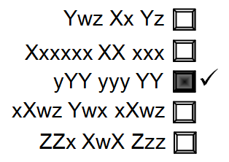
Avanço de Projeto: Qual Tipo de Lista Usar?

Slide 40
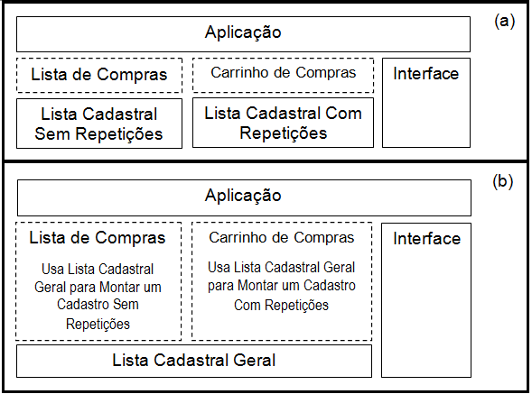
Arquitetura

Slide 41
Exercício 6.21 Calcular o Número de Itens da Lista de Compras que Foram Efetivamente Comprados Pelo Jogador
Inteiro ItensDaListaQueForamComprados (parâmetros por referência ListaDeCompras, CarrinhoDeCompras do tipo Lista);
/* Recebe a Lista de Compras e o Carrinho de Compras e conta quantos itens da Lista de Compras aparecem pelo menos uma vez no Carrinho de Compras. Produz resultado do tipo inteiro */
Exercício 6.22 Calcular o Número de Itens Comprados Incorretamente
Inteiro ItensCompradosIncorretamente (parâmetros por referência ListaDeCompras, CarrinhoDeCompras do tipo Lista);
/* Recebe a Lista de Compras e o Carrinho de Compras e conta quantos itens do Carrinho de Compras não fazem parte da Lista de Compras. Retorna resultado do tipo inteiro */
Exercício 6.23 Calcular o Número de Itens Comprados em Excesso
Inteiro ItensCompradosEmExcesso (parâmetros por referência ListaDeCompras, CarrinhoDeCompras do tipo Lista);
/* Recebe a Lista de Compras e o Carrinho de Compras e conta quantos itens foram comprados em Excesso, ou seja, número de itens da Lista de Compras que aparecem mais que uma vez no Carrinho de Compras. Produz resultado do tipo inteiro */

Slide 42
Avanço de Projeto
Exercício 6.24 Identificar Outras Aplicações de Listas Cadastrais
Exercício 6.25 Defina as Regras, Escolha um Nome e Inicie o Desenvolvimento do Seu Jogo
Exercício 6.20 Propor uma Arquitetura de Software
(Exercício 6.30) Técnica de Implementação
Qual combinação de técnicas parece ser mais adequada às características do jogo referente ao Desafio 3 que você desenvolverá: Alocação Sequencial e Estática ou Alocação Encadeada e Dinâmica?

Slide 43
Exercícios de Fixação
Exercício 6.26 Qual a diferença entre uma Lista Cadastral e uma Fila?
Exercício 6.27 Uma Lista Cadastral pode ser implementada como uma Lista Encadeada, mas pode ser implementada também com outra técnica. Cite um exemplo de como isso pode acontecer. Explique a diferença entre os termos Lista Cadastral e Lista Encadeada.
Exercício 6.29 Como seria a implementação de uma Lista Cadastral com Alocação Sequencial e Estática de Memória? Faça um diagrama e explique como seria o funcionamento.

Slide 44
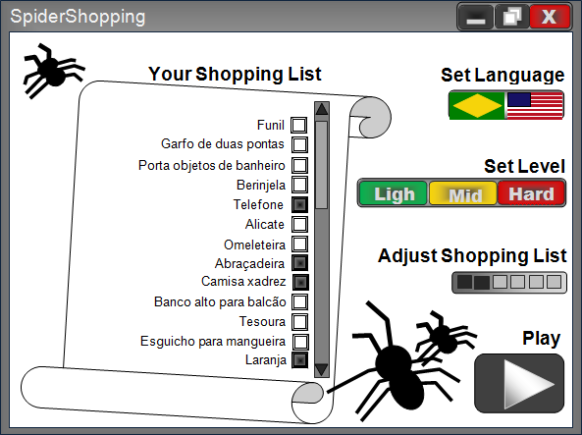
Comece a Desenvolver Seu Jogo Agora!
Faça um jogo com a sua cara! Distribua para os seus amigos!
Estruturas de Dados com Jogos
Aprender a programar pode ser divertido!

